Slide 1

GIÁO ÁN
Đề Tài: Kể chuyện cho trẻ nghe: Cây rau của thỏ út
Giáo viên : Hoàng Thị Thuý Nga
Lớp : 5- 6 tuổi
Đơn vị: Trường Mầm Non số 1 Xuân Hoà

Slide 2
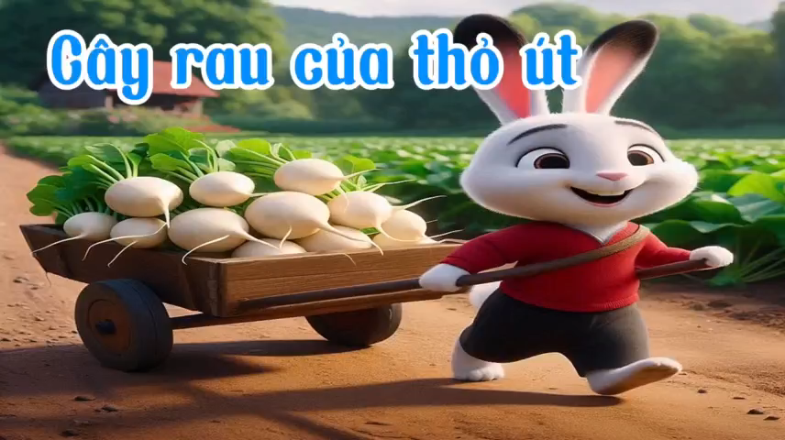

Slide 3
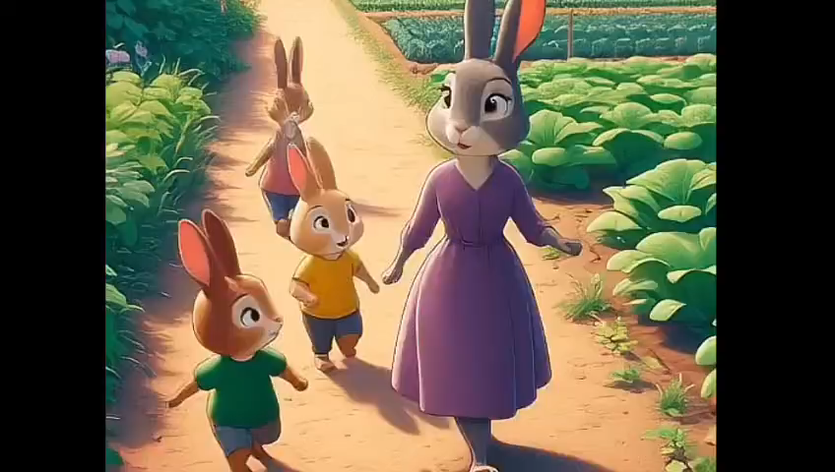

Slide 4
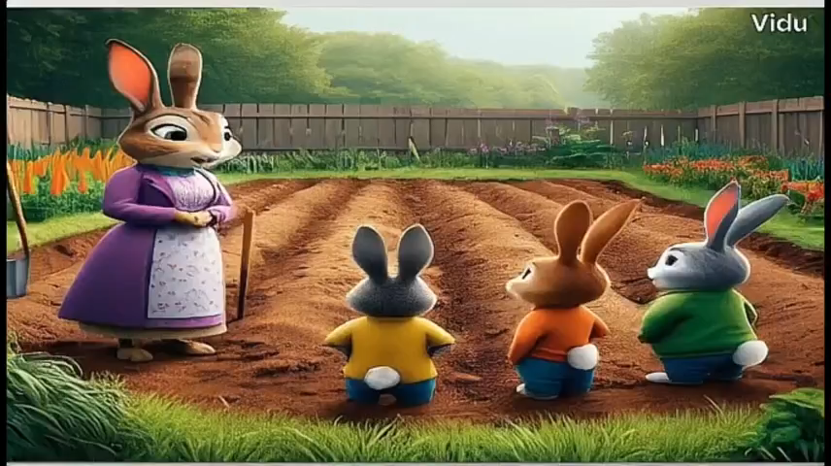

Slide 5
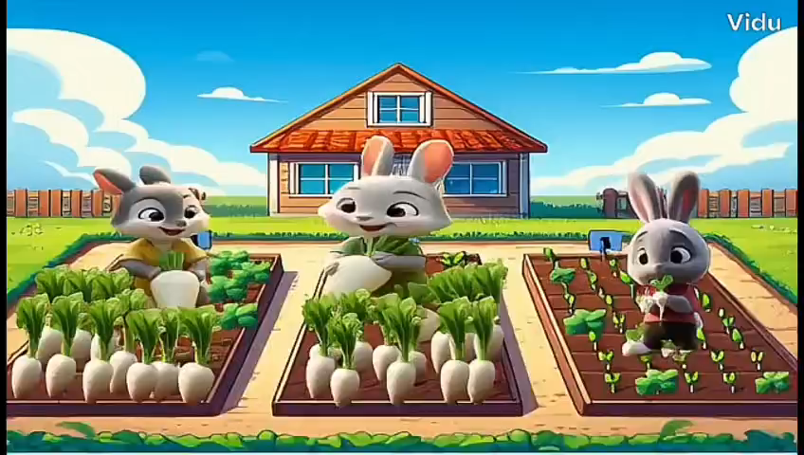

Slide 6
